Slide 1
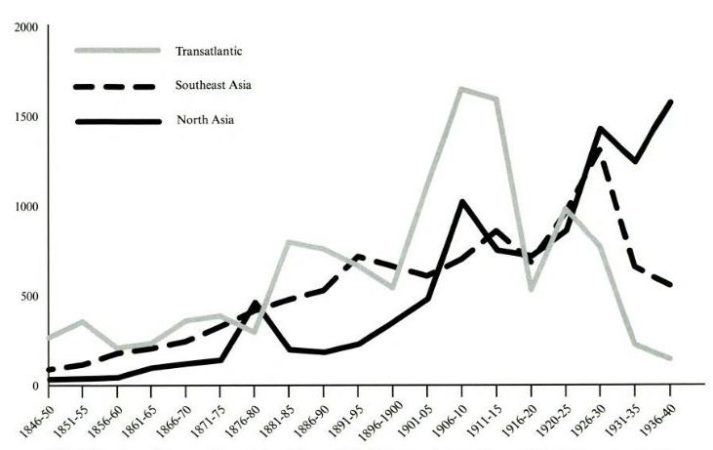
La migrazione globale, 1846-1940 (medie quinquennali)
Fonte: A. McKeown, Global Migration, 1846-1940, «Journal of World History», 2004, n. 2.

Slide 2
La migrazione globale, 1846-1940
Elaborazione da: A. McKeown, Global Migration, 1846-1940, «Journal of World History», 2004, n. 2.

Slide 3
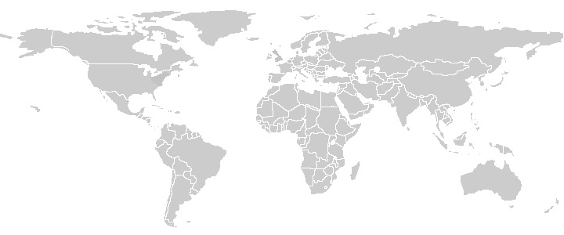
Migrazioni internazionali 1840-1940: milioni di persone
13
36
5
28-33
11
19
29
4
Fonti: Glazier, 1996; McKeown, 2010

Slide 4
Migranti internazionali, 1960-2015
Fonte: United Nations, Department of Economic and Social Affairs, Population Division, vari anni;
per il 2015: Id, Migration Wall Chart 2015, 2016.

Slide 5
Saldi migratori, 1950-1955 / 2010-2015
Fonte: United Nations Department of Economic and Social Affairs, 2015.

Slide 6
Migrazioni internazionali 1970-2010

Slide 7
Il migrant stock globale, 1910-2010
Fonte: J.C. Moya e A. McKeown, Global Migration in the Long Twentieth Century, in M. Adas, ed., Essays on Twentieth Century History, Philadelphia: Temple University Press, 2010, Tab. 1.3

Slide 8
I rifugiati, 1960-2015
Fonte: United Nations, Department of Economic and Social Affairs, Population Division, vari anni;
Id, Trends in International Migrant Stock: The 2015 Revision.

Slide 9
«Long-term immigrants» nell’UE, 2002-2013
Fonte: Eurostat, 2015 (dati incompleti per alcuni anni per Belgio, Bulgaria, Grecia, Francia, Croazia, Malta, Romania).

Slide 10
«Asylum applications» nell’UE, 2008-2015
Fonte: Eurostat, 2016.

Slide 11
Paesi d’origine dei richiedenti asilo nei 28 Stati dell’U.E.
2013-2014
Fonte: Eurostat, 2015

Slide 12
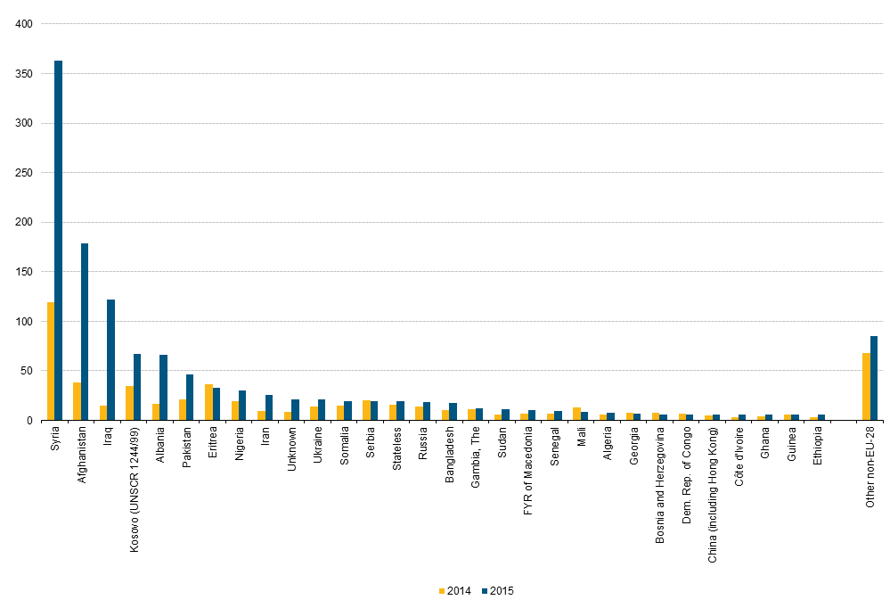
Paesi d’origine dei richiedenti asilo nei 28 Stati dell’U.E.
2014-2015 (dati in migliaia)
Fonte: Eurostat, 2016

